Slide 1
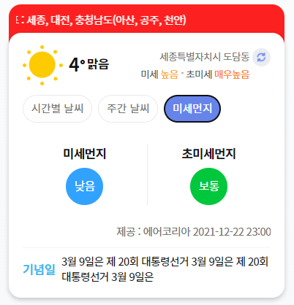
UI-SJN-01-001U
미세먼지 디자인 변경

